Slide 1
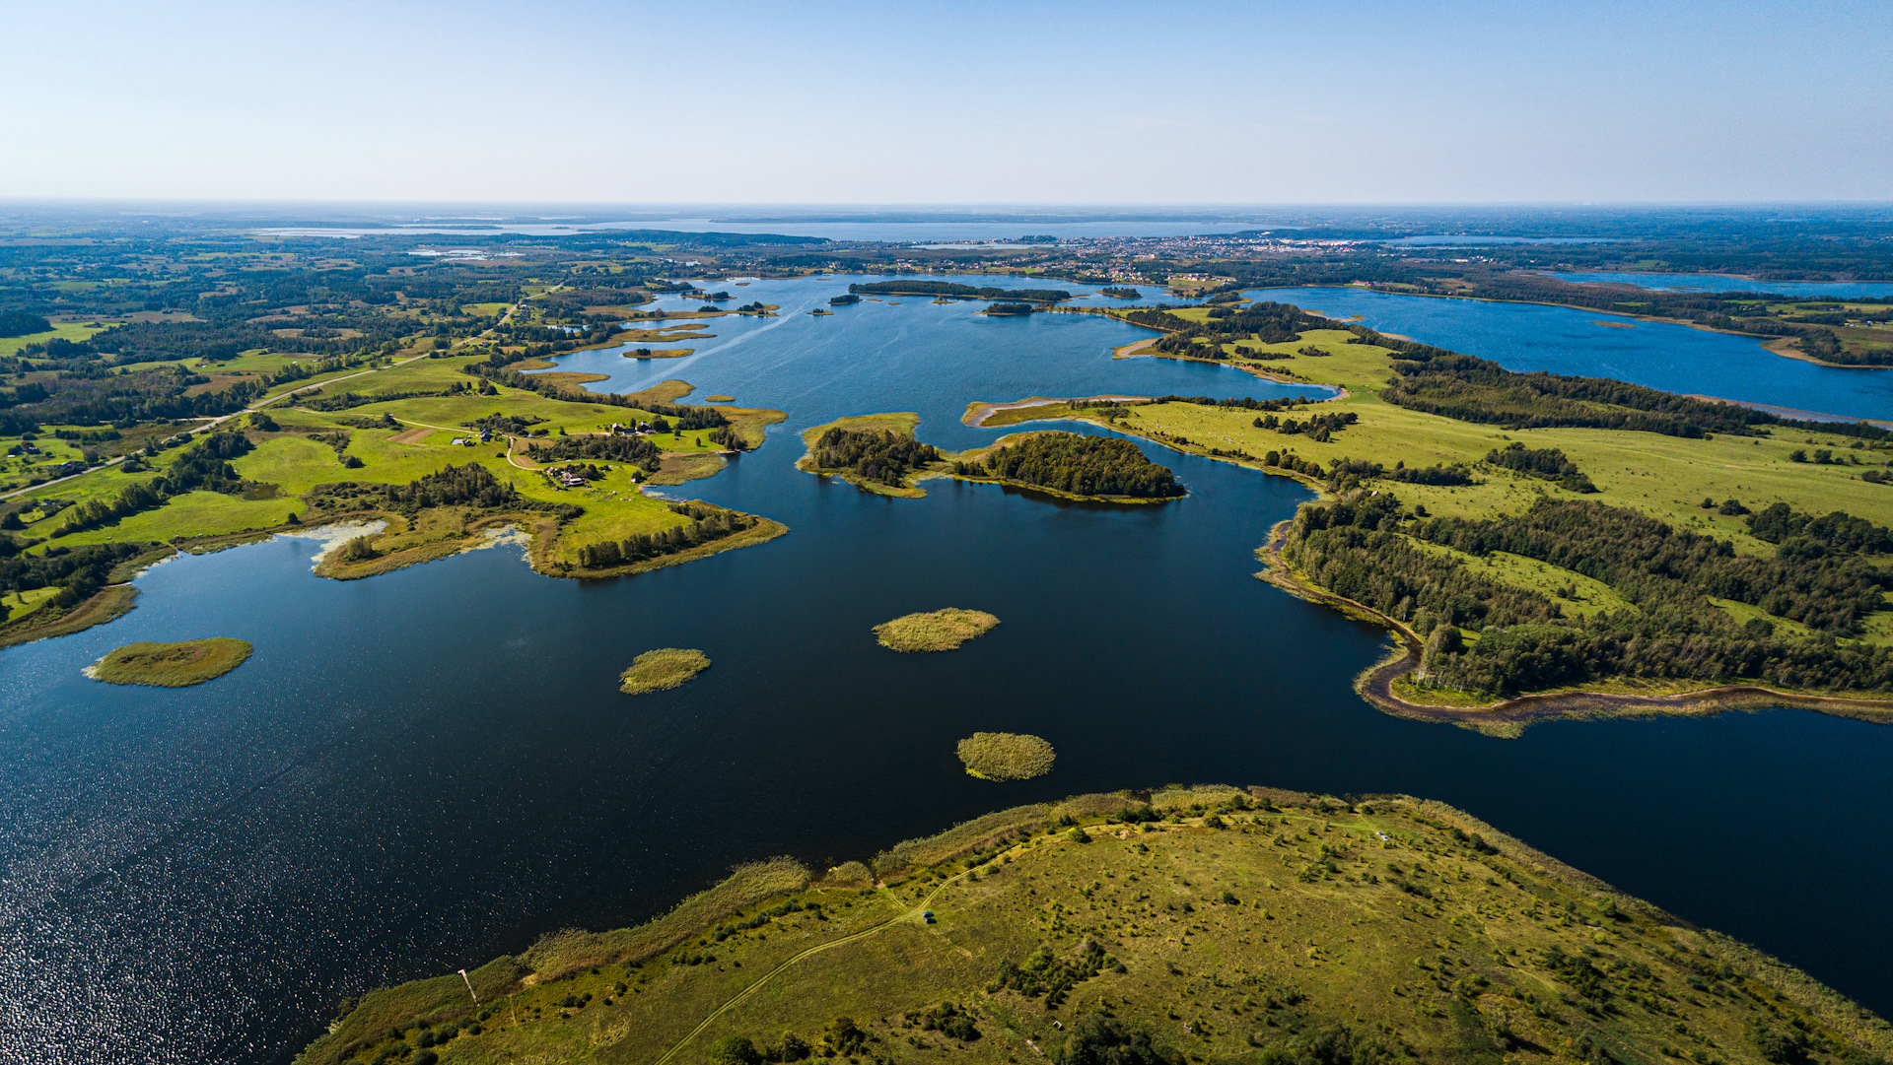

ТРЕНДЫ И НОВЫЕ НАПРАВЛЕНИЯ РАЗВИТИЯ
ТУРИЗМА В БЕЛАРУСИ
Единый день
информирования населения
май 2026 г.

Slide 2
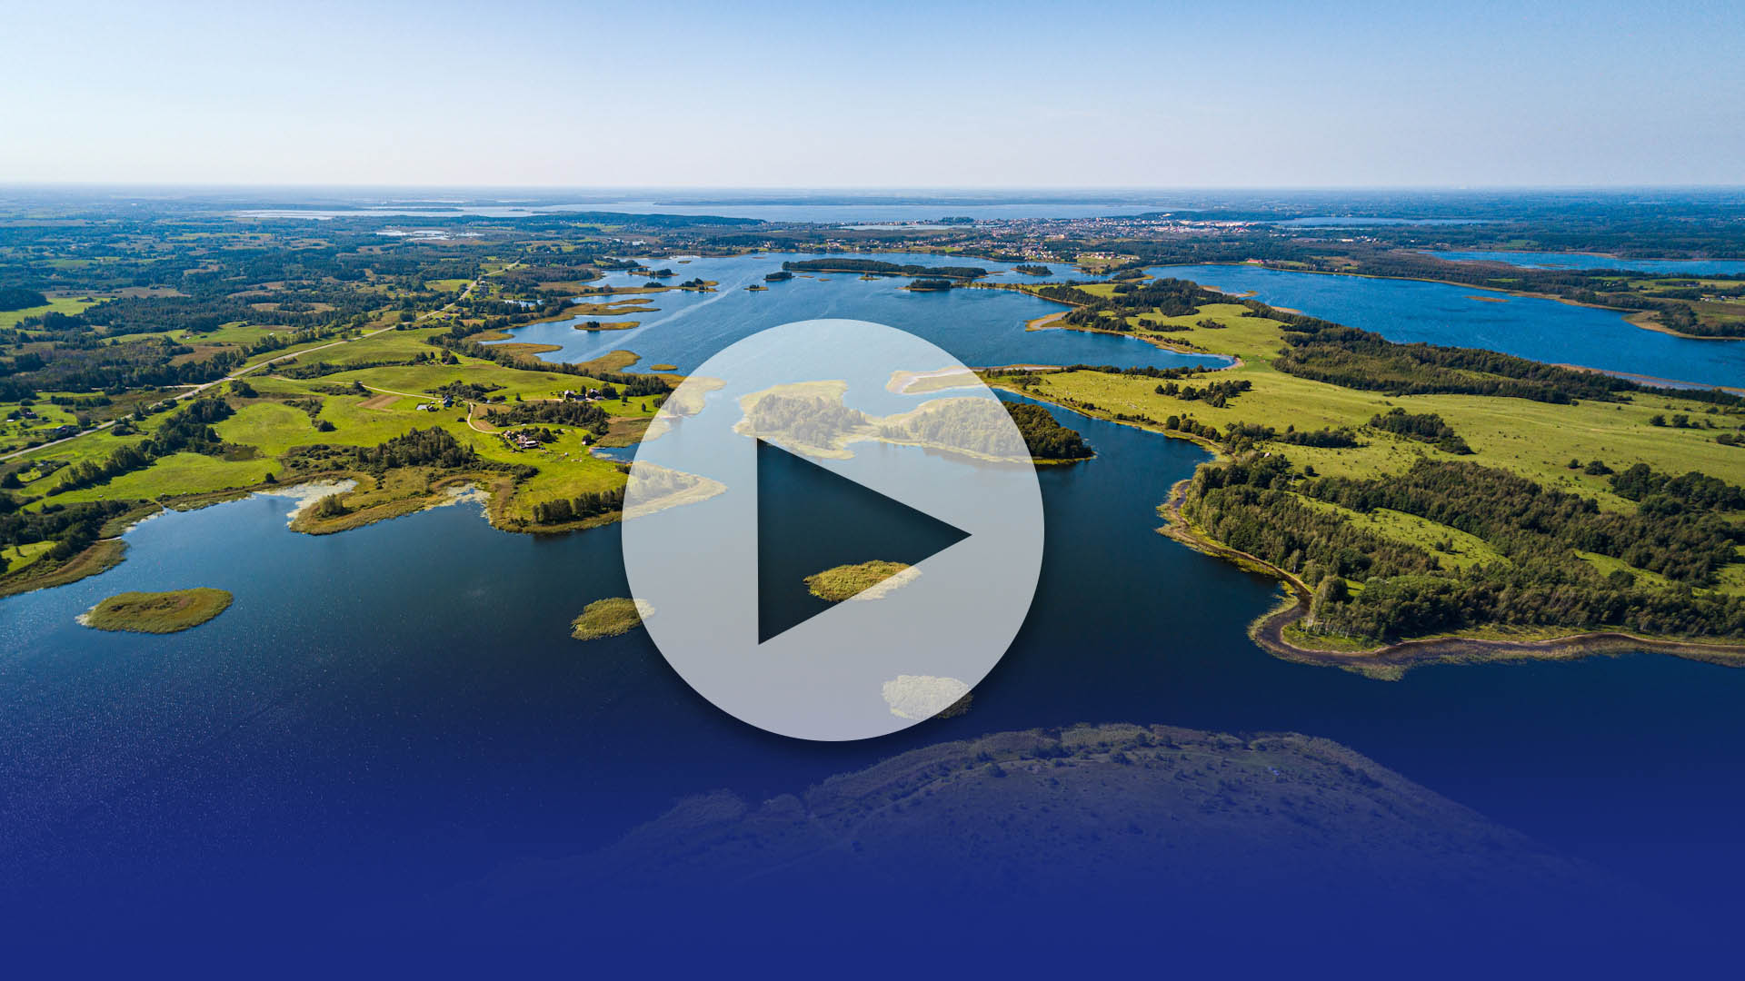

Slide 3
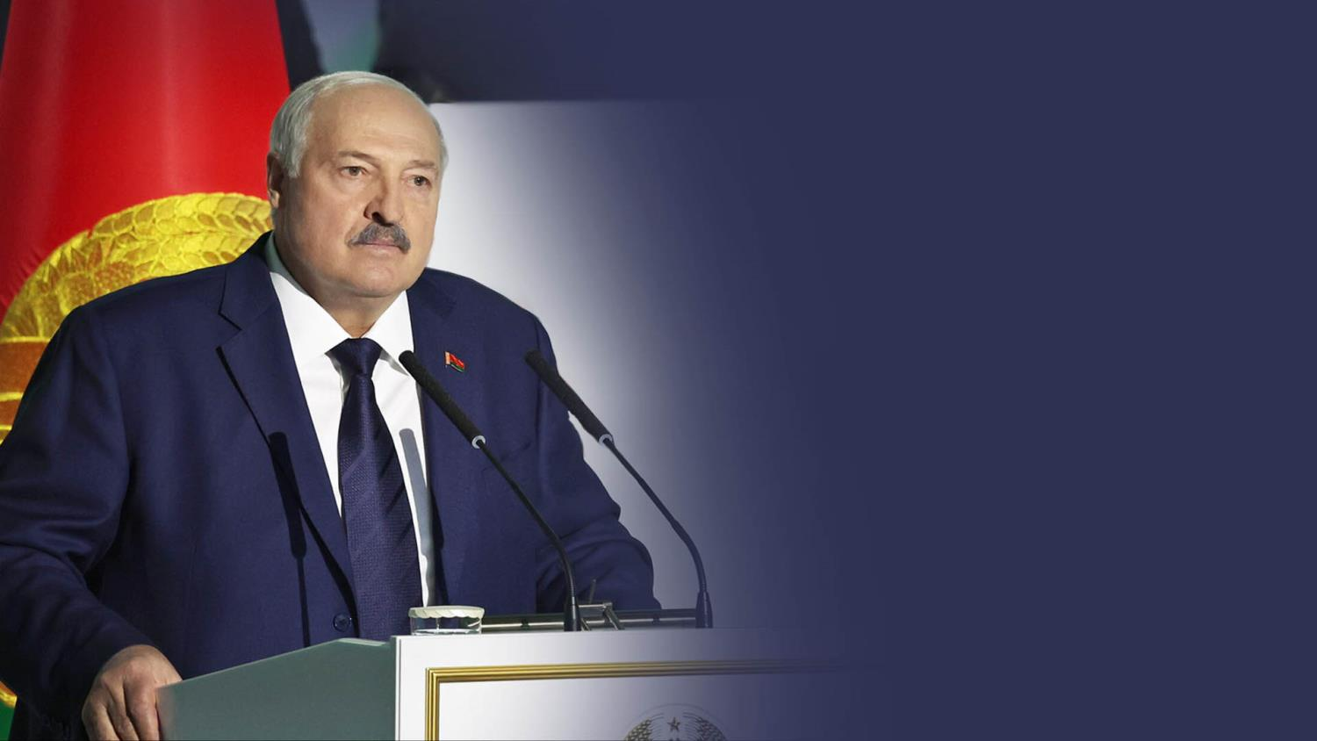
“
Минск – уникальная столица мирового уровня. Брестчина – это не только легендарная крепость-герой и древняя Беловежская пуща, но и душа Белорусского Полесья. Витебск – культурный фестивальный центр страны, красавец. Гомельская область привлекает туристов дворцово-парковыми ансамблями и самобытной народной культурой. Могилевская земля – это целебные источники, уникальные краеведческие музеи. Гродненщина – край замковой архитектуры
“
Президент Республики Беларусь А.Г.Лукашенко
Второе заседание VII Всебелорусского народного собрания. Обращение с Посланием , 18 декабря 2025 г.

Slide 4
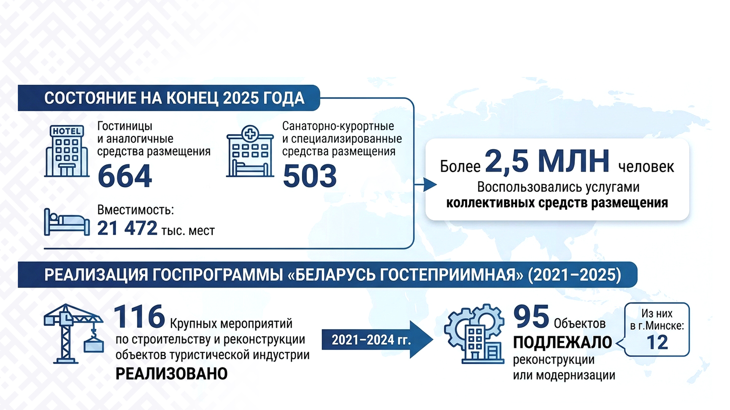
ТУРИСТИЧЕСКАЯ ИНФРАСТРУКТУРА БЕЛАРУСИ
По данным Национального агентства по туризму

Slide 5
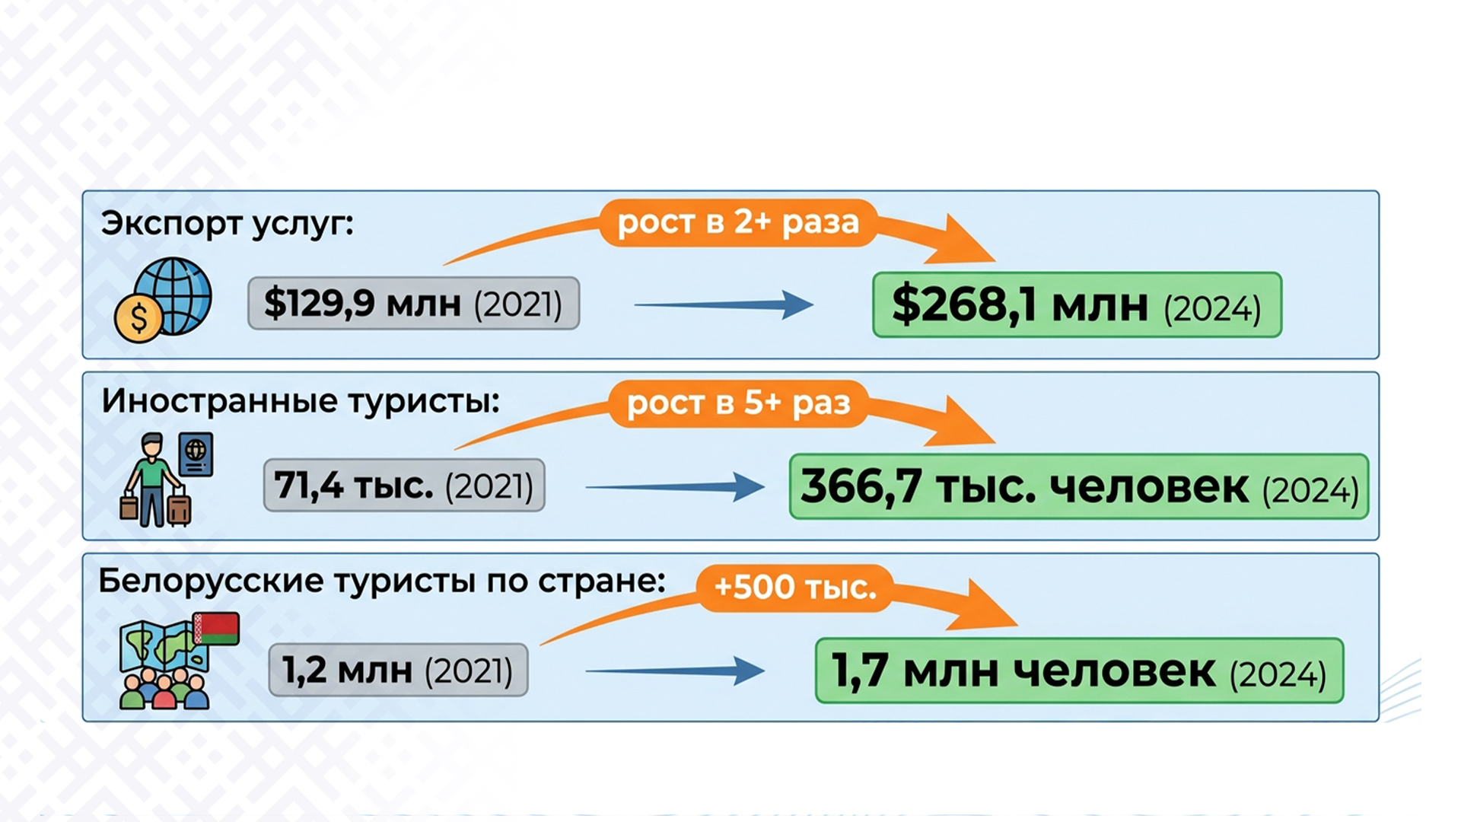
ЭКСПОРТ ТУРИСТИЧЕСКИХ УСЛУГ БЕЛАРУСИ
Рост въездного и внутреннего туризма

Slide 6
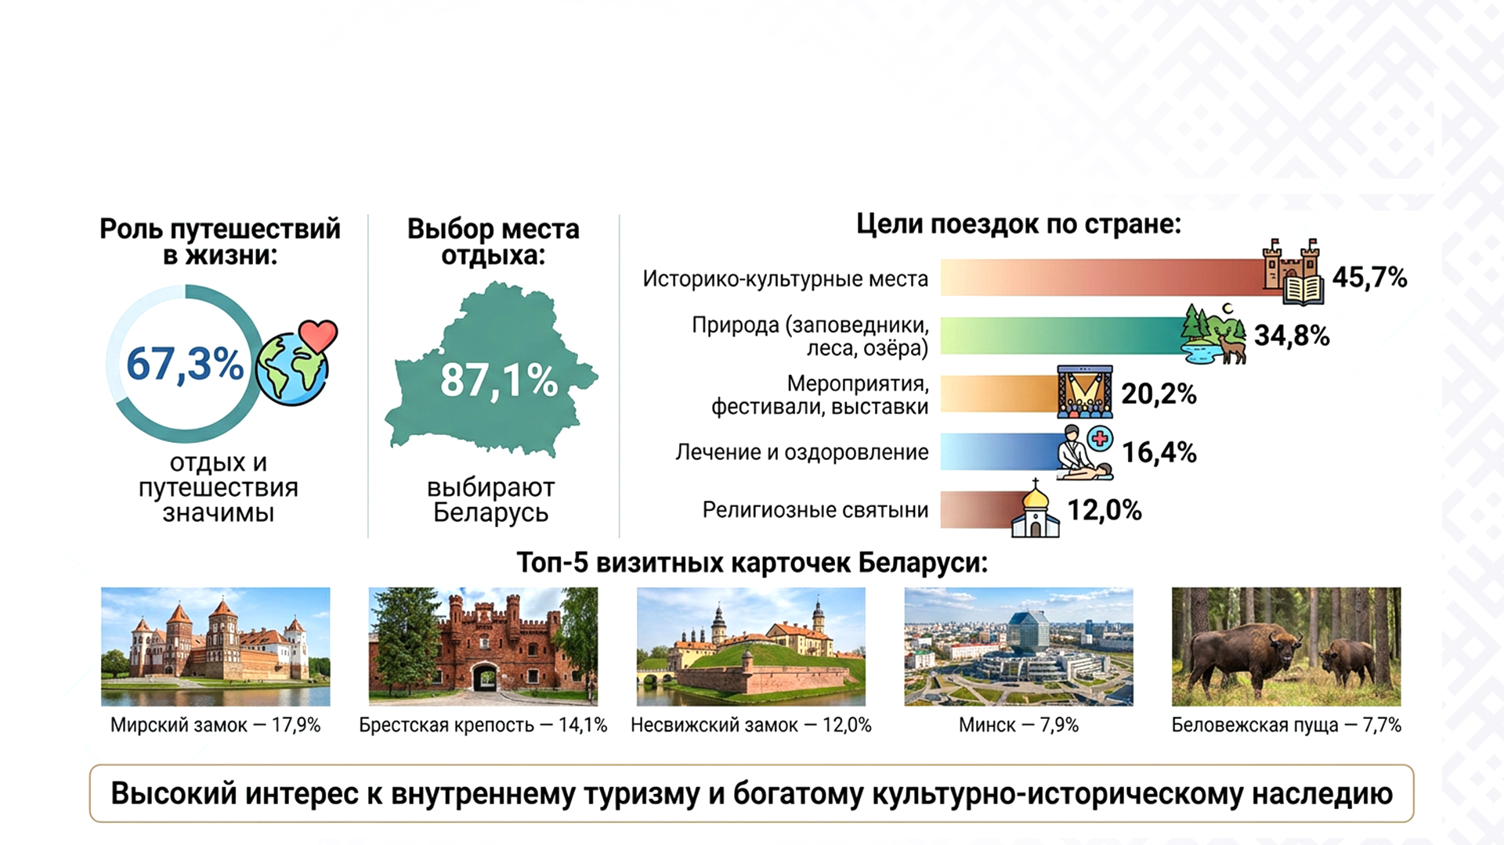
ТУРИСТИЧЕСКИЕ ПРЕДПОЧТЕНИЯ БЕЛОРУСОВ

Slide 7
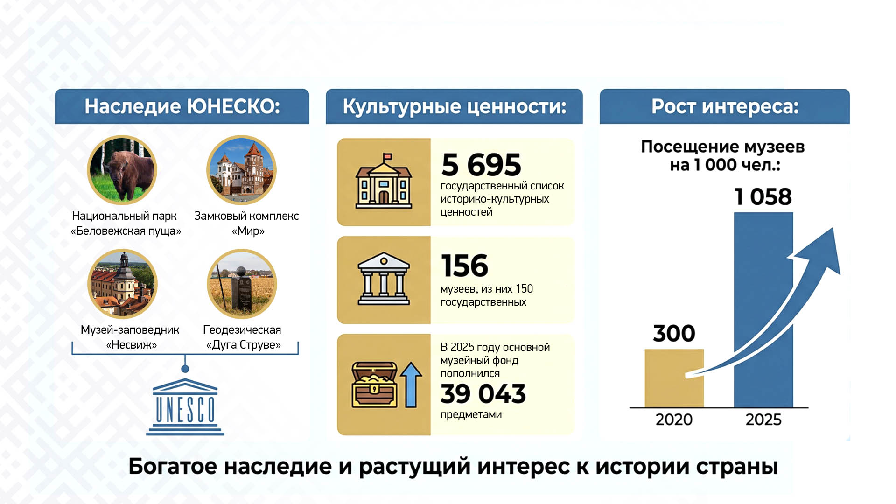
ИСТОРИКО-КУЛЬТУРНЫЙ ТУРИЗМ

Slide 8
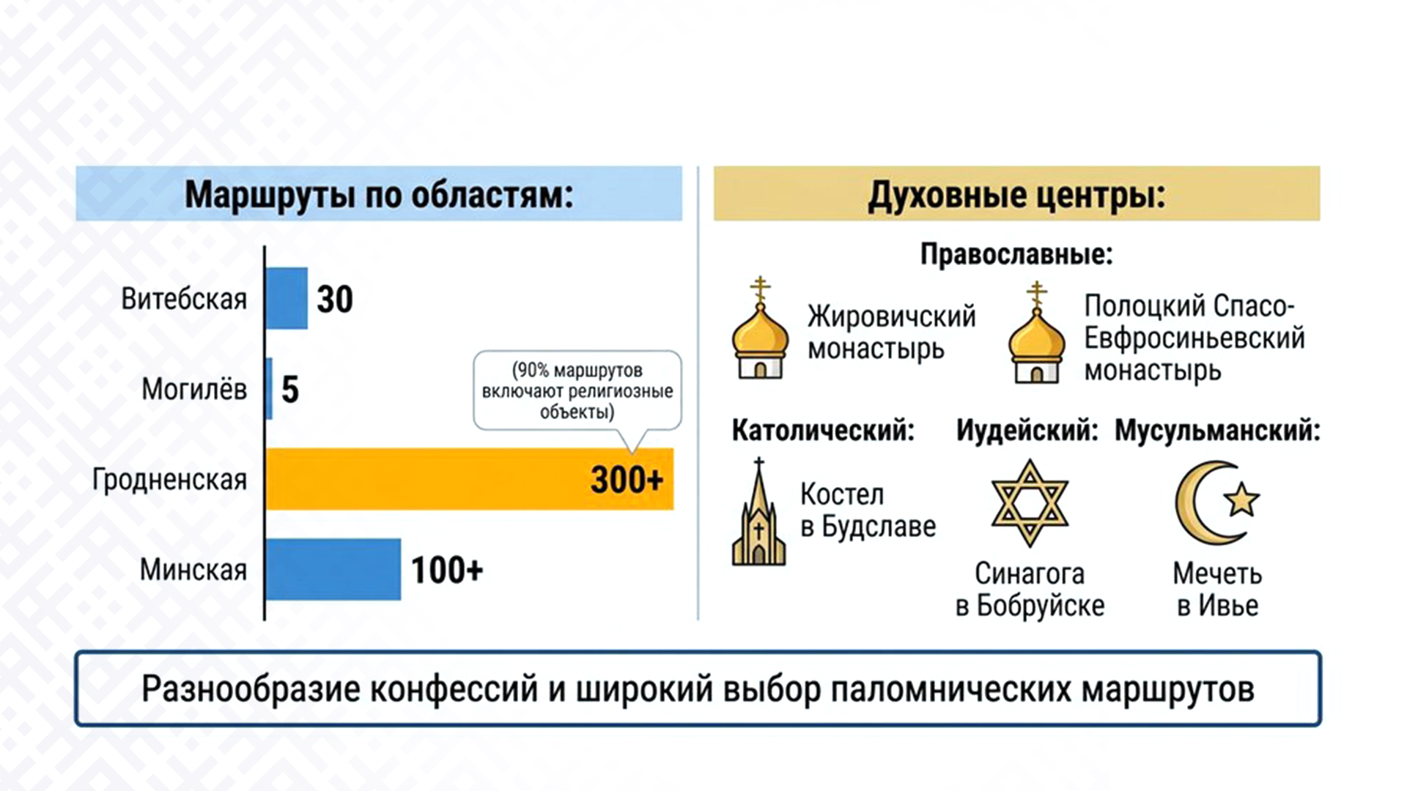
РЕЛИГИОЗНЫЙ ТУРИЗМ

Slide 9

СОБЫТИЙНЫЙ ТУРИЗМ И КУЛЬТУРНОЕ НАСЛЕДИЕ БЕЛАРУСИ

Slide 10
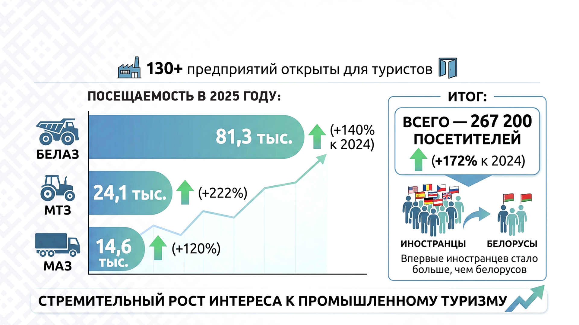
ПРОМЫШЛЕННЫЙ ТУРИЗМ

Slide 11
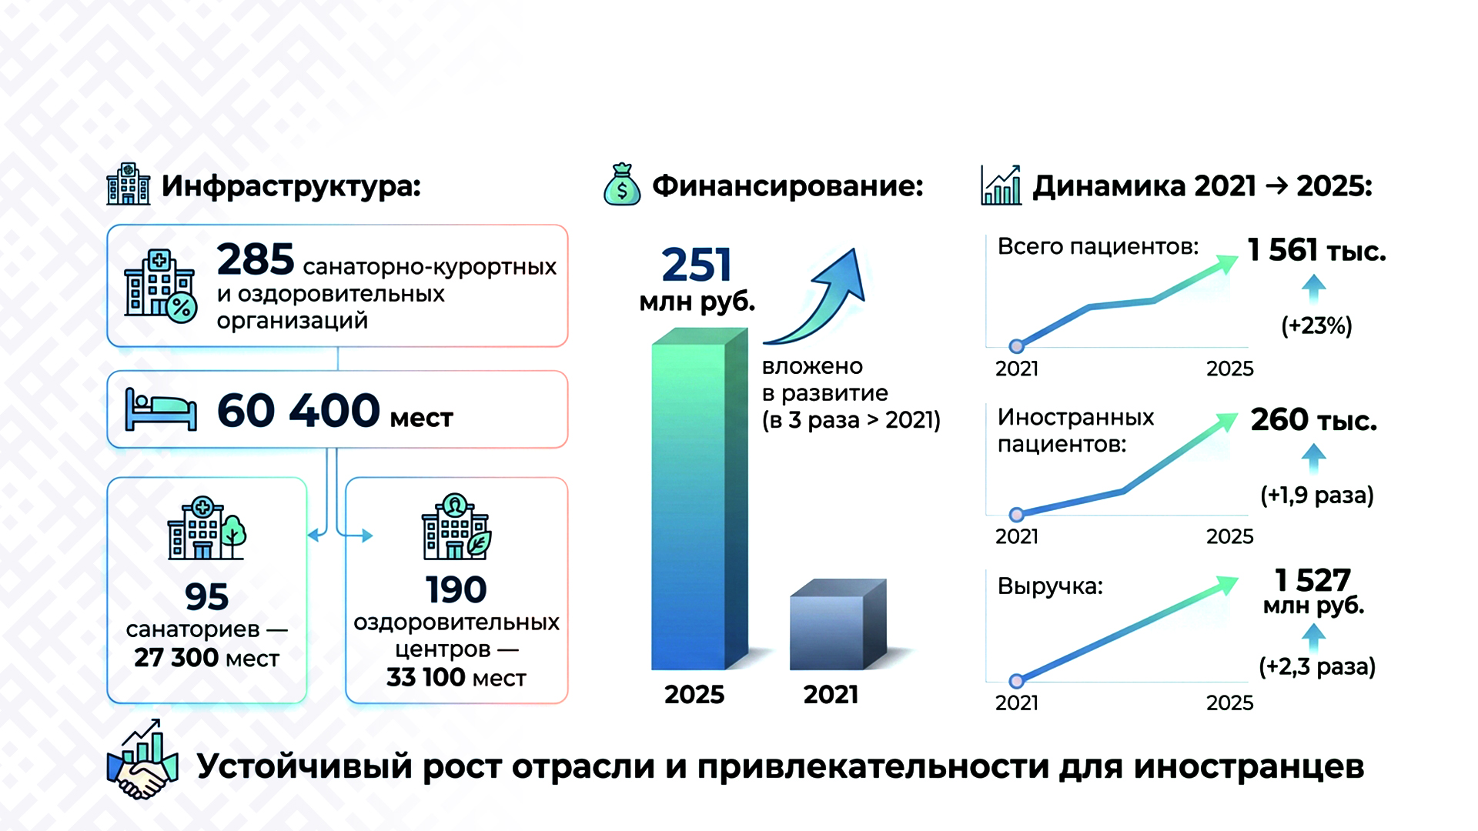
ЛЕЧЕБНО-ОЗДОРОВИТЕЛЬНЫЙ ТУРИЗМ БЕЛАРУСИ

Slide 12
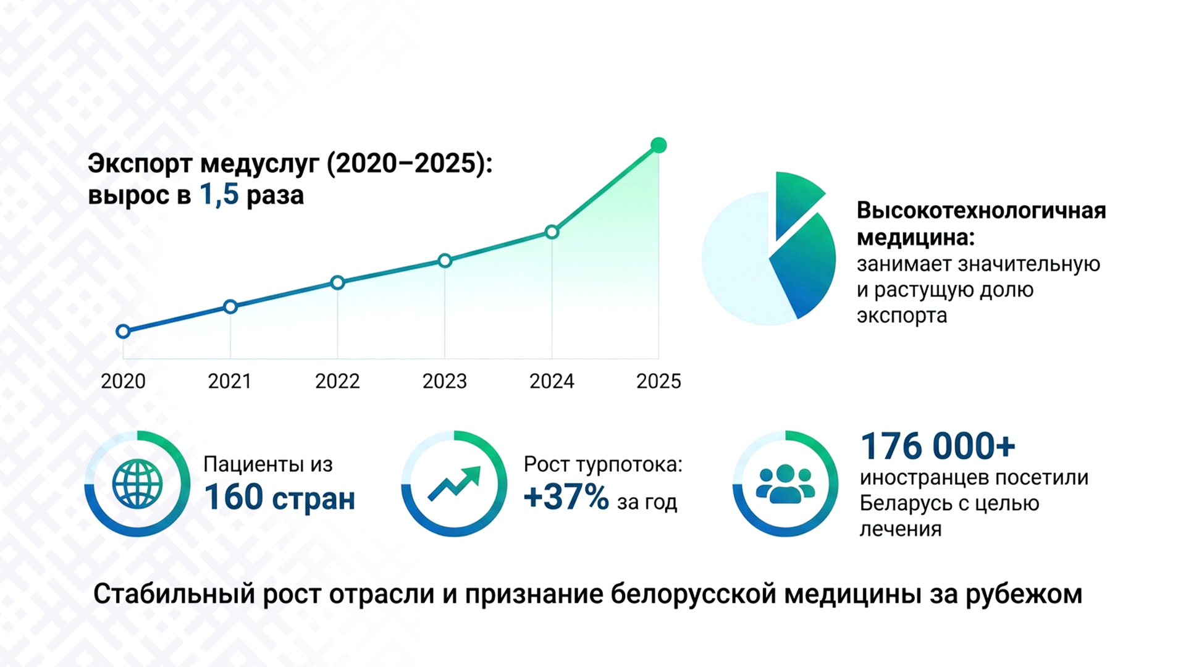
МЕДИЦИНСКИЙ ТУРИЗМ В БЕЛАРУСИ

Slide 13
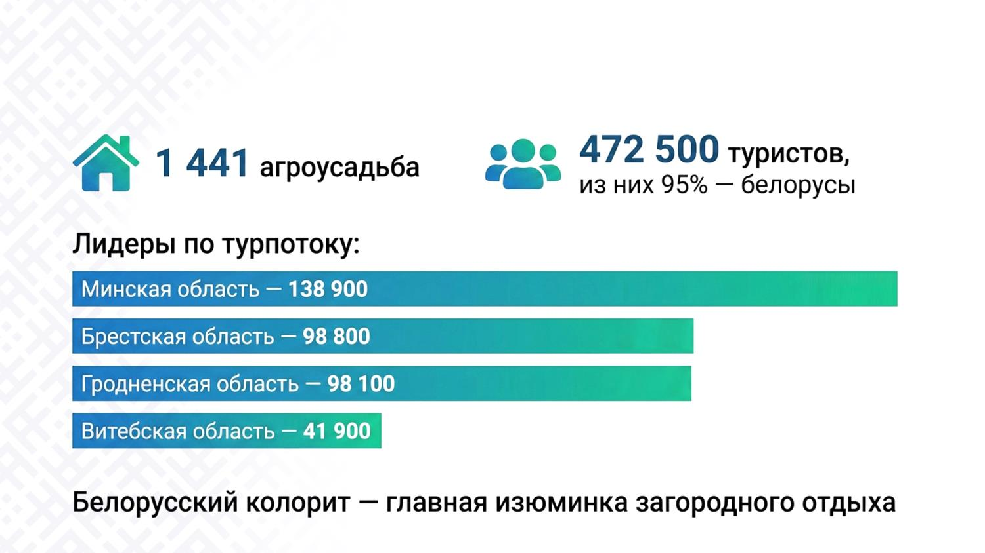
АГРОЭКОТУРИЗМ В БЕЛАРУСИ

Slide 14
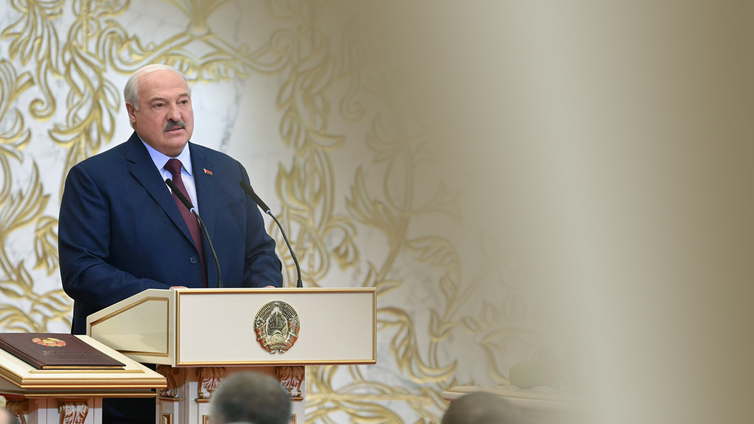
“
Задача пятилетки – сделать туризм национальным проектом. Открыть миру наши историю, культуру и язык.
“
Президент Республики Беларусь А.Г.Лукашенко.
Церемония вступления в должность вновь избранного Президента Республики Беларусь, 25 марта 2025 г.

Slide 15


